Slide 1

Ақмола облысы білім басқармасының
Степногорск қаласы бойынша білім бөлімі
«Бестөбе кентінің негізгі орта мектебі» КММ
ҚР Оқу- ағарту министрлігінің №506 бұйрығына сәйкес, барлық білім беру ұйымдарында балаларға қатысты қатыгездік (буллинг) жағдайларының алдын алу туралы ақпарат

Slide 2

»
Бағдарламаны жүзеге асыруға жауапты мамандар
Мектеп басшысы: Муканова Сымбат Сапаровна
Тел. 87052982987 Эл.мекенжайы: Bbosh4@mail.kz
Мектеп басшысының тәрбие ісі жөніндегі орынбасары:
Шәріп Жанерке Мейрамқызы
Тел.87027269366 Эл.мекенжайы: Janerke_03.04@mail.ru

Slide 3
»
«Бестөбе кентінің негізгі орта мектебі» КММ
№ | Бастауыш буын 1-4 сыныптар | Орта буын 5-9 сыныптар
1 | Бала саны – 56 | Бала саны – 53
2 | Педагог саны -7 | Педагог саны -14

Slide 4
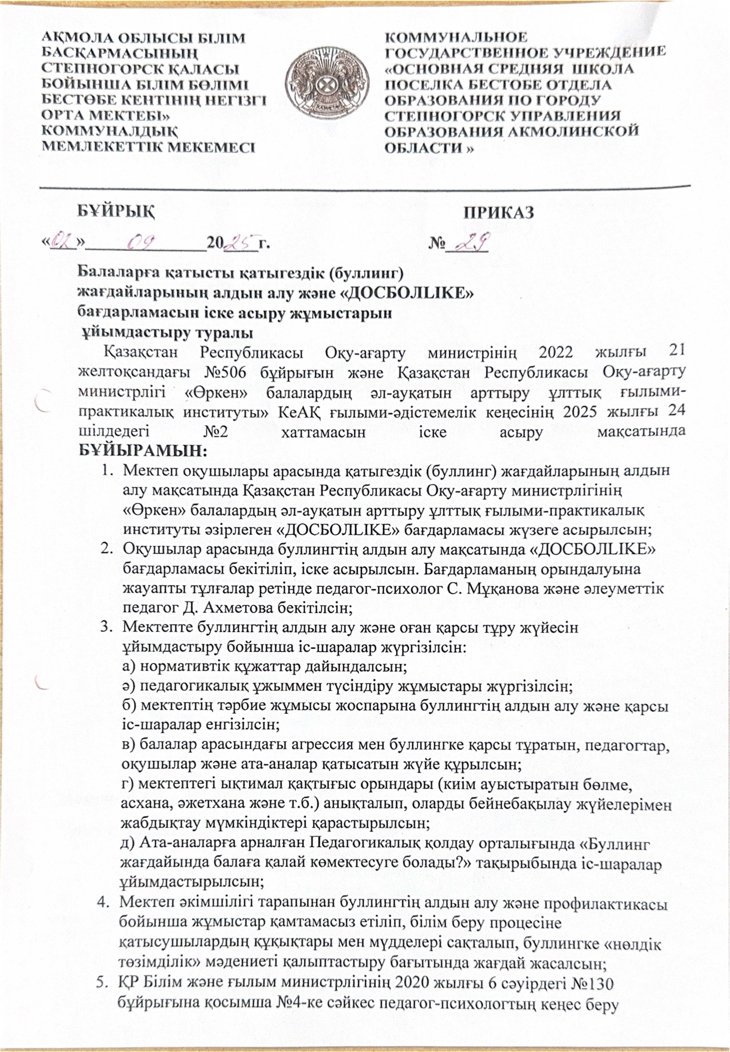
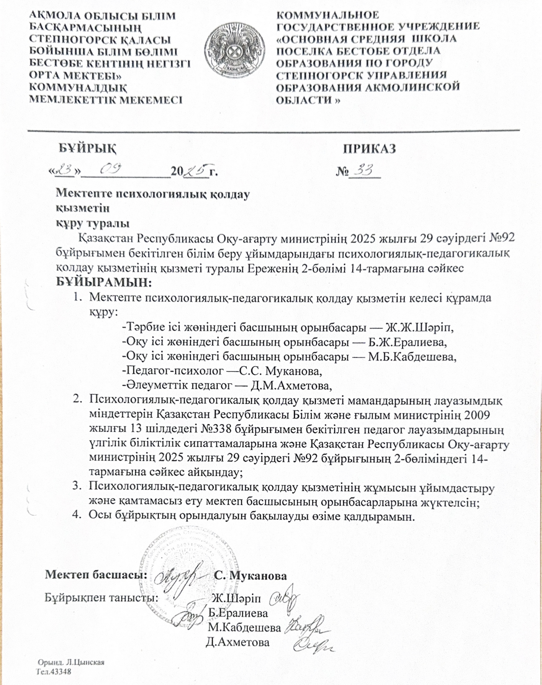

Slide 5
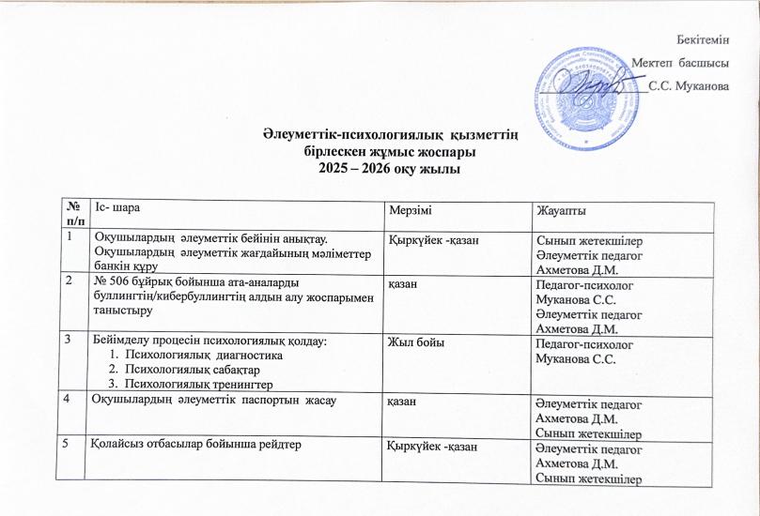
Оқушылар арасында сауалнама, тест, бақылау жүргізілді.
Сыныптағы психологиялық ахуал мен қарым-қатынас деңгейі анықталды.
Буллингке бейім немесе қауіп тобындағы оқушылар айқындалды.
«Буллинг деген не?», «Зорлық-зомбылықсыз мектеп», «Достар арасындағы сыйластық» тақырыптарында тренингтер, әңгіме-сабақтар өткізілді
Оқушыларға буллингтің түрлері, салдары және жауапкершілігі түсіндірілді.
Сынып сағаттарына әдістемелік қолдау көрсетілді.

Slide 6
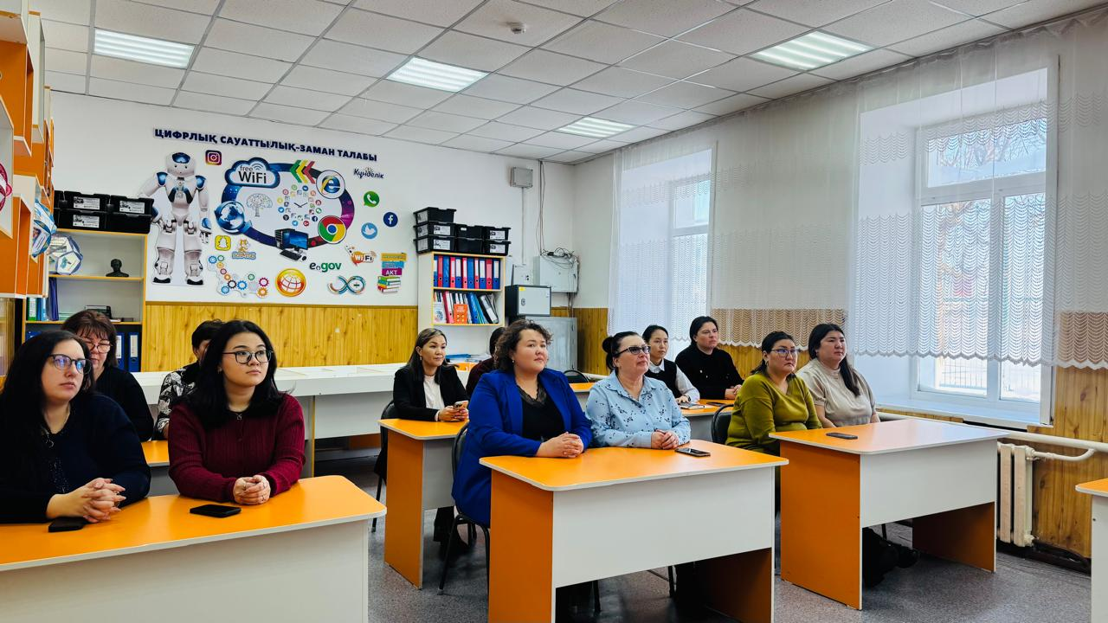
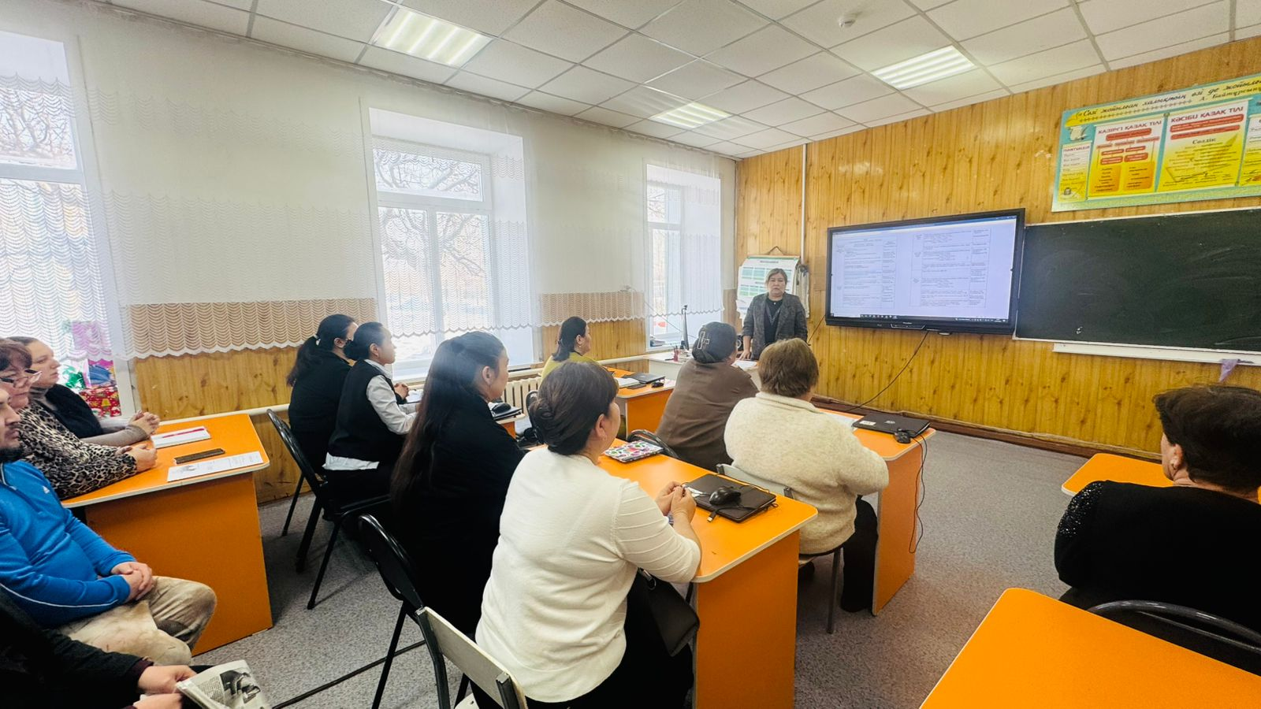
» Педагогикалық ұжыммен және мектеп қызметкерлерімен
түсіндіру жұмыстары

Slide 7
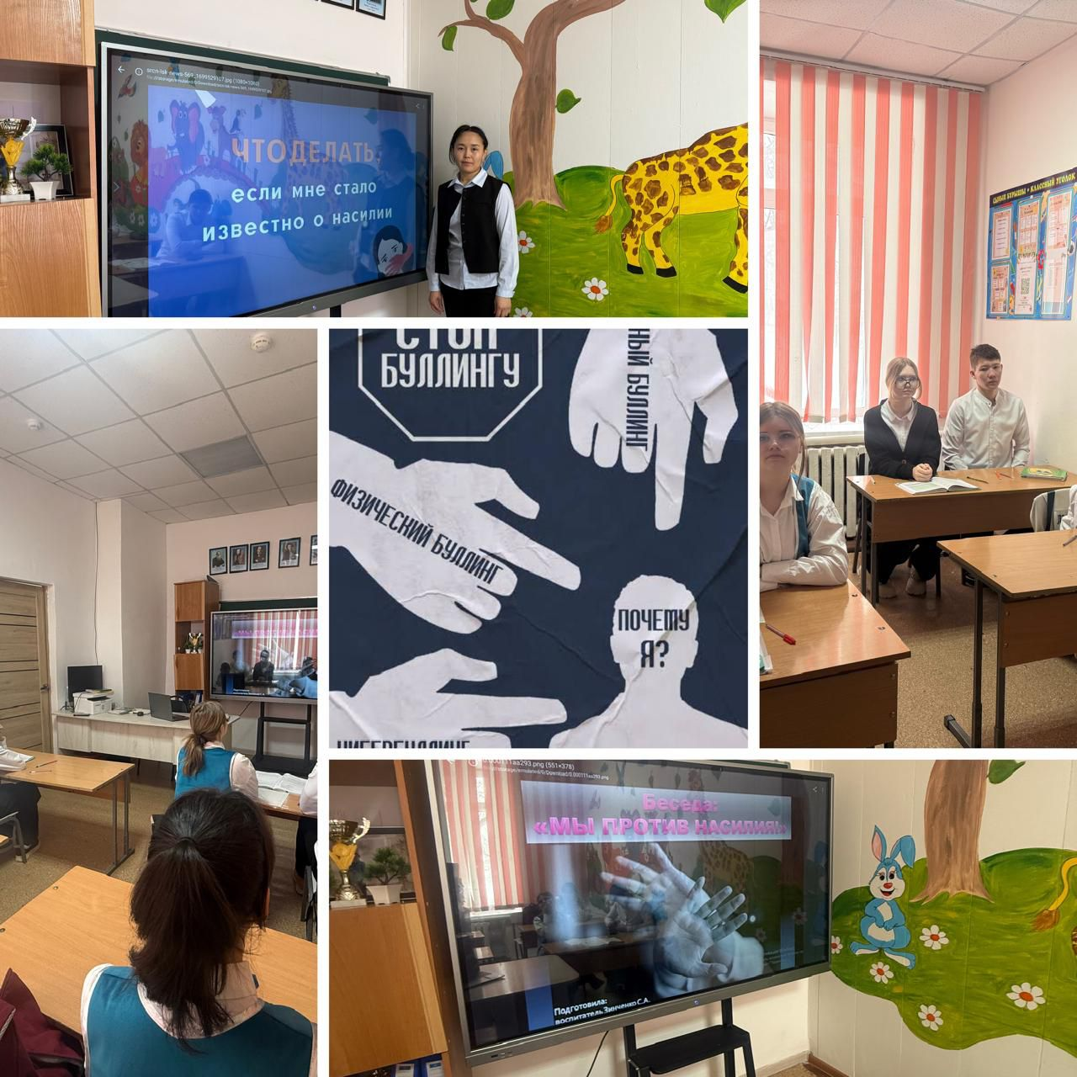
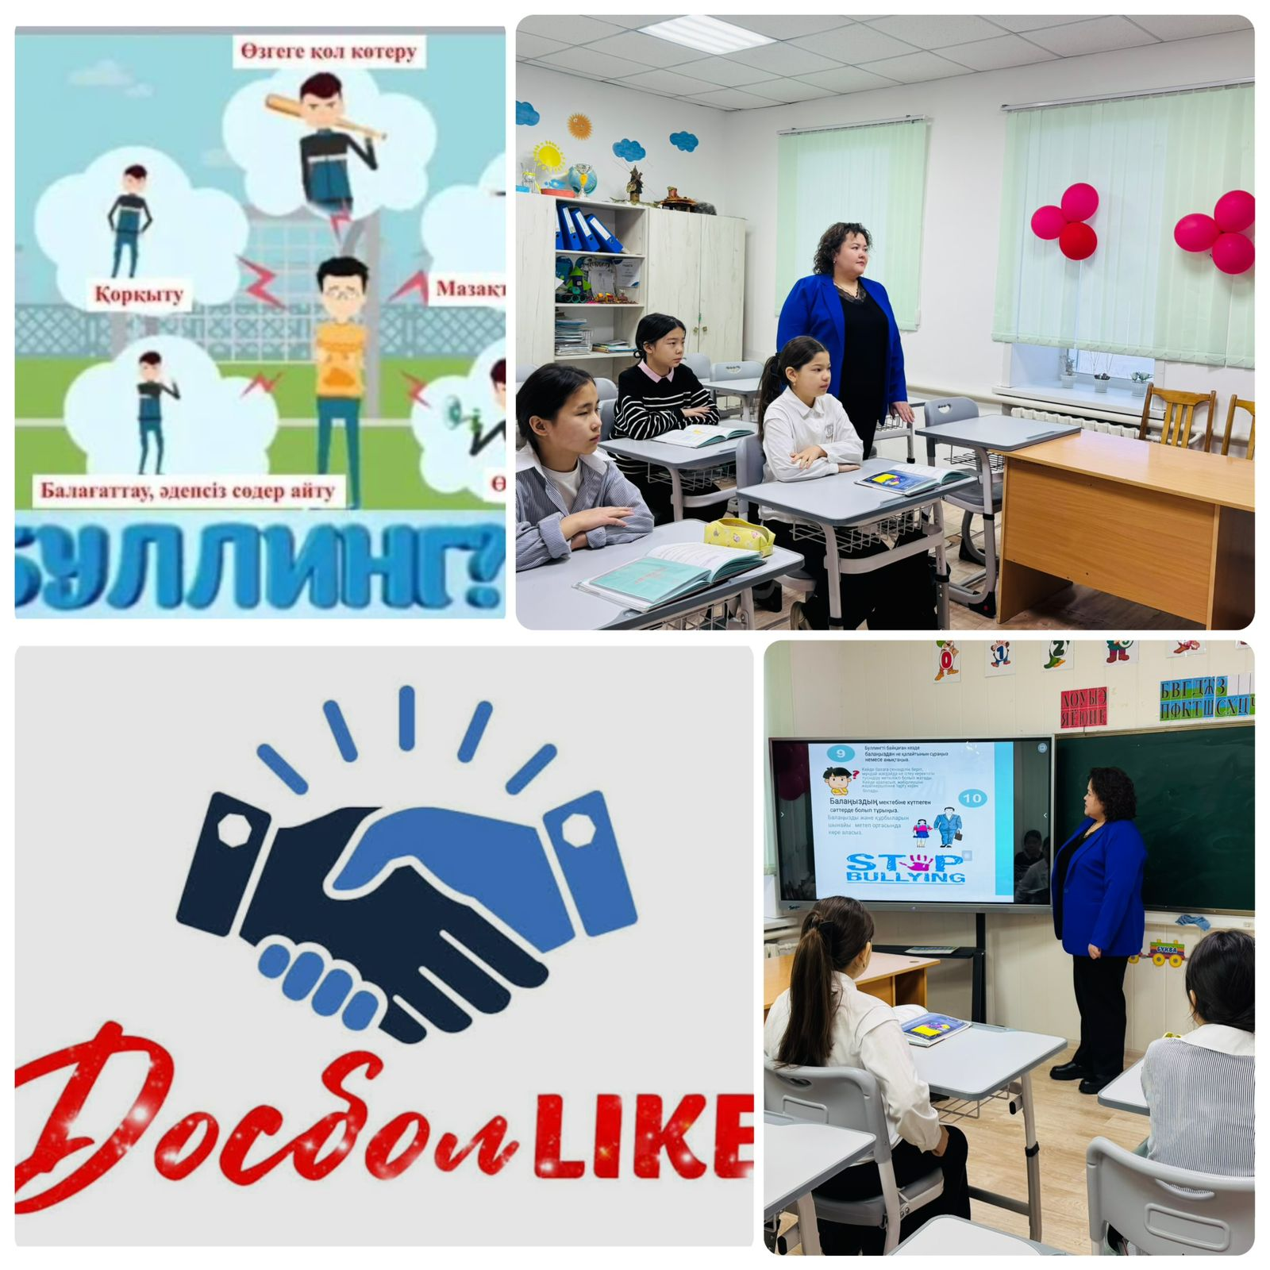
»а “Буллингтен қорған”, “Кибербуллингтің алдын алу” тақырыбында сынып сағаттары

Slide 8
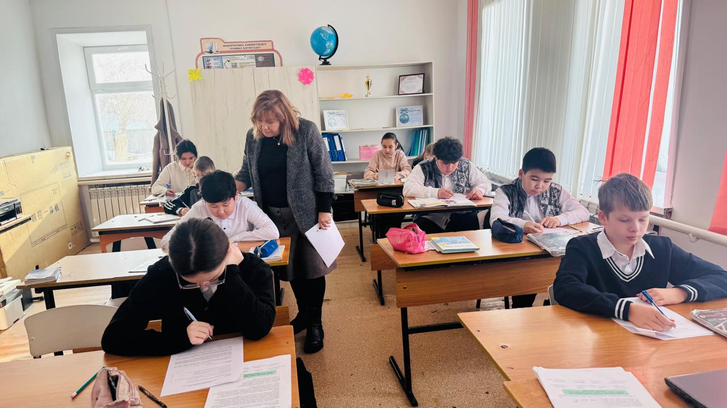
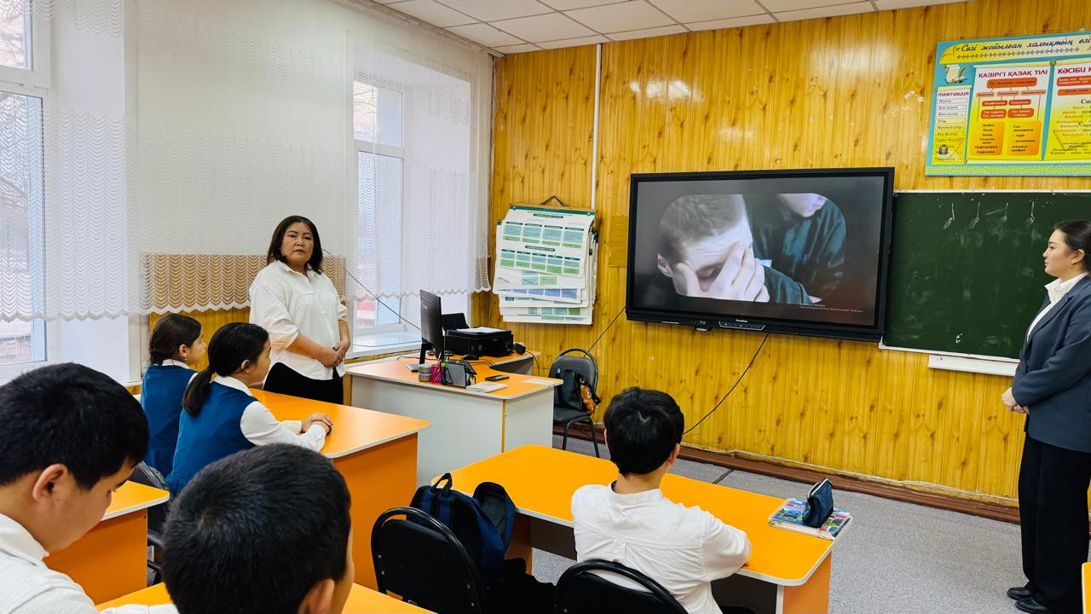
» Құқықбұзушылықтың алдын алу туралы бейнероликтерді тамашалау және сауалнама

Slide 9
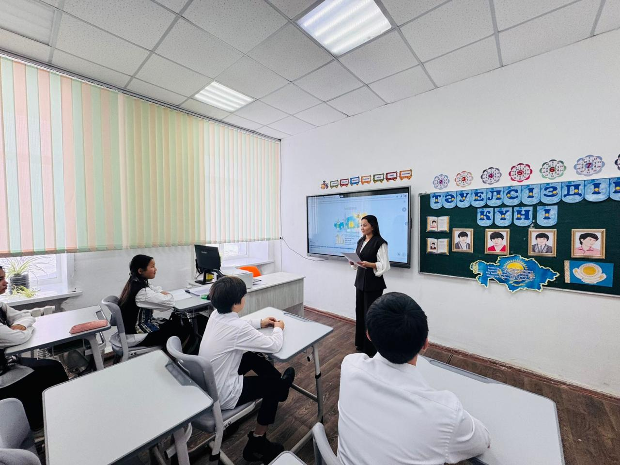
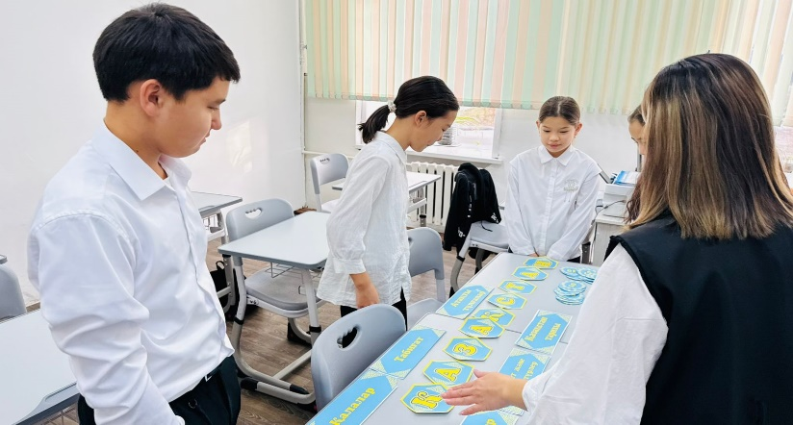
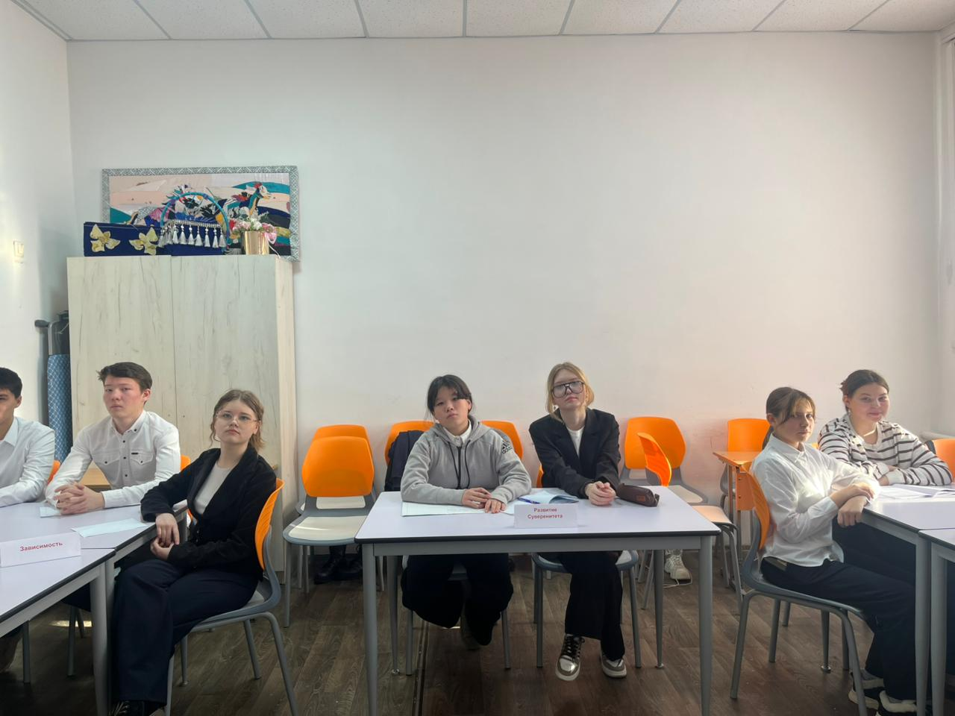
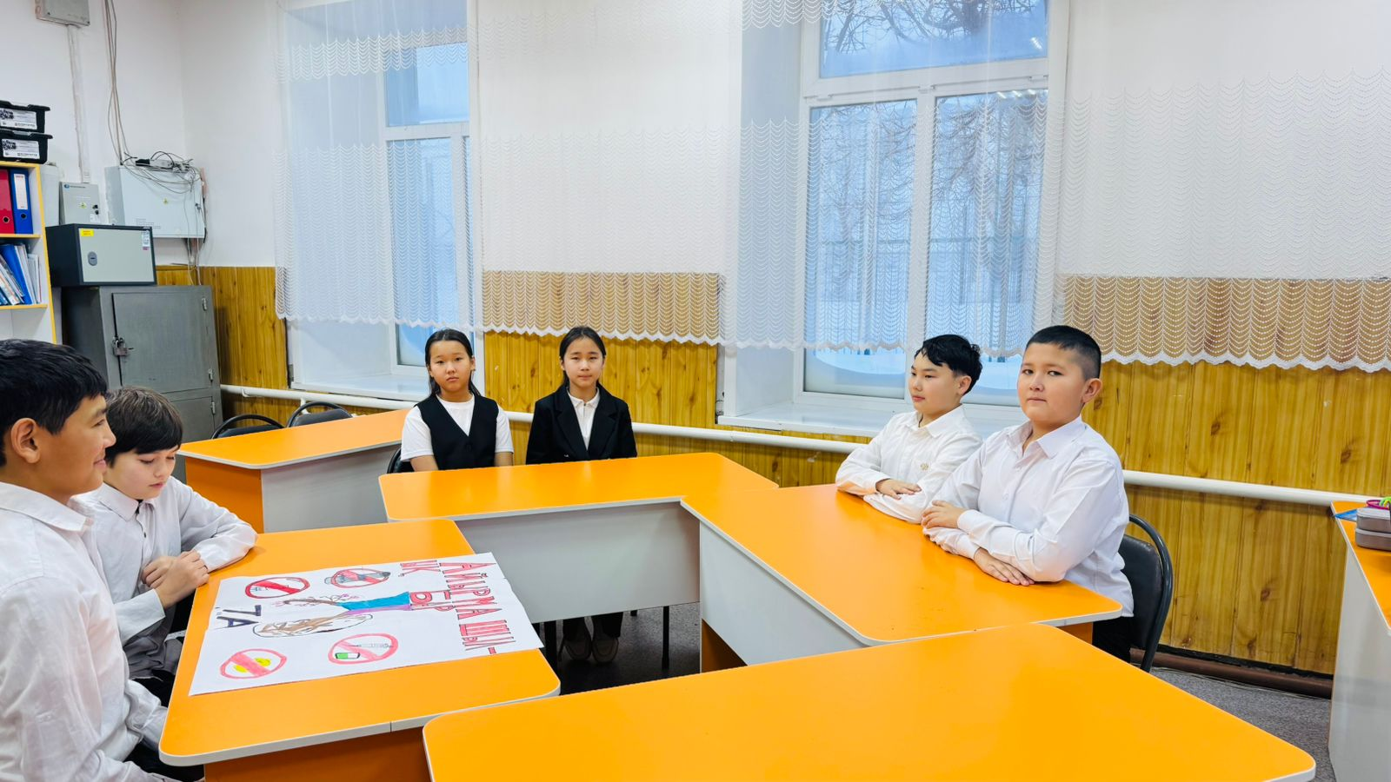
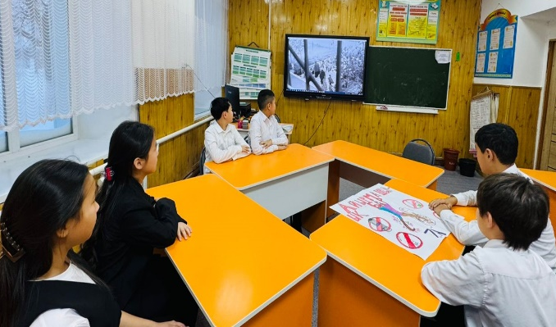
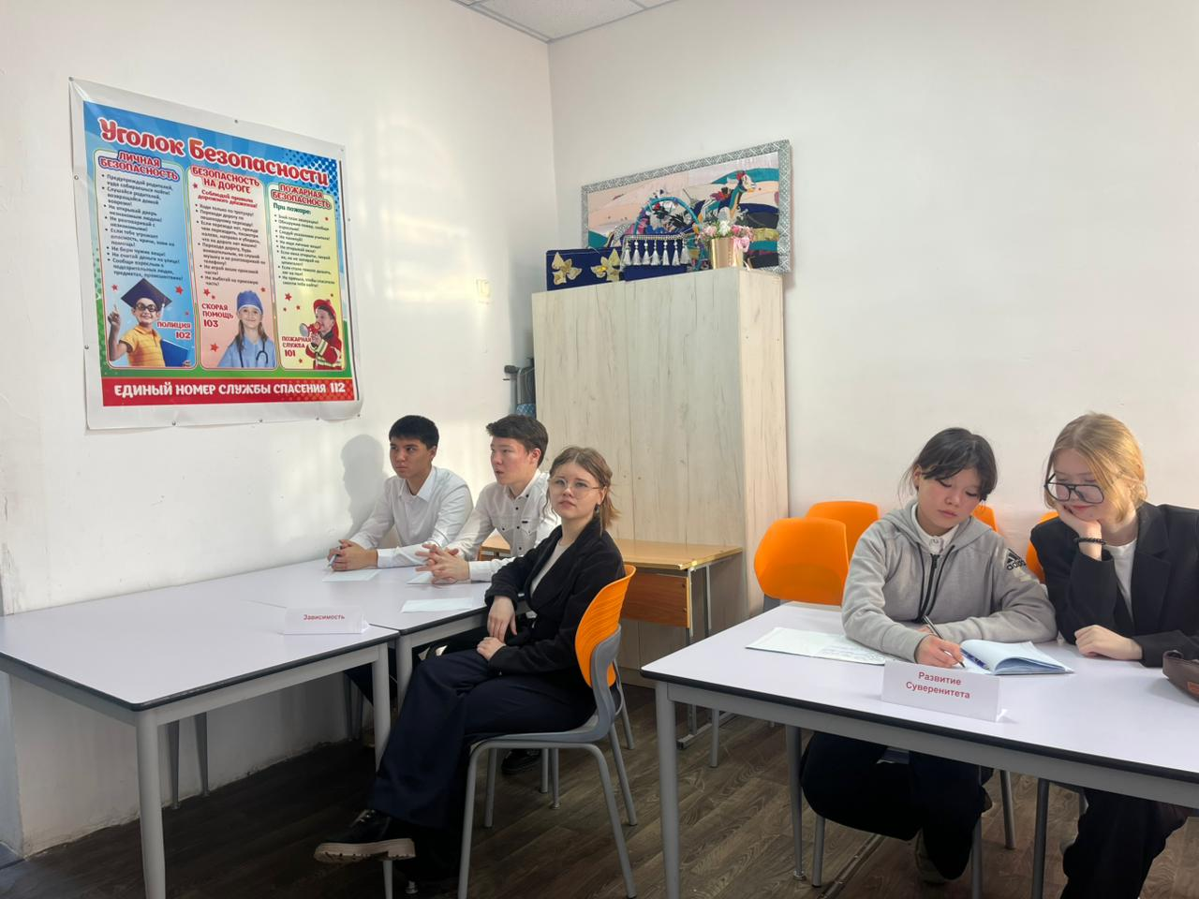
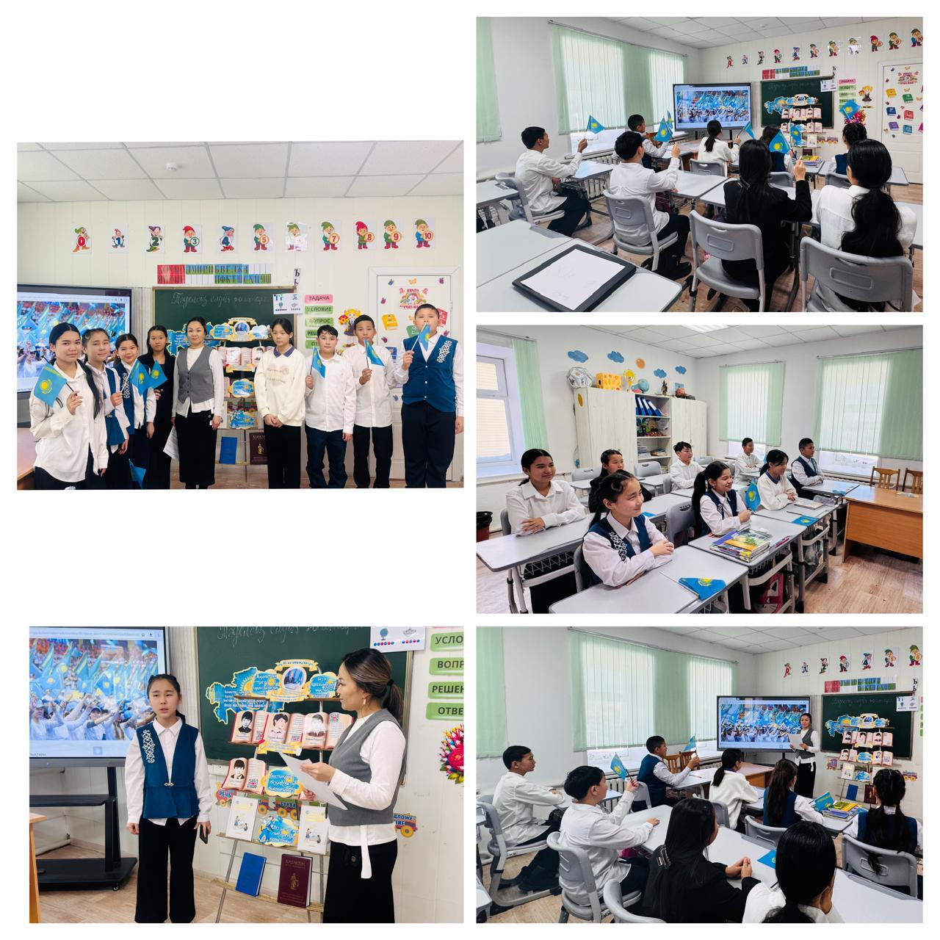
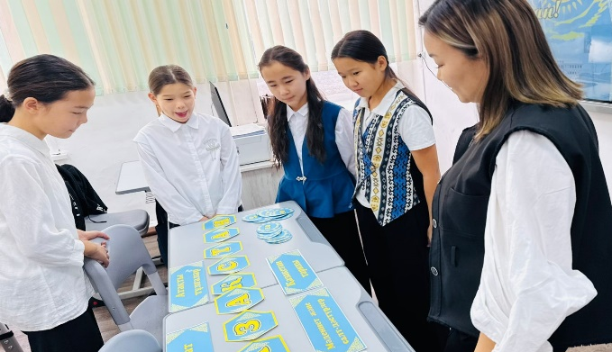
Әлеуметтік педагог Ахметова Динара Маратовна

Slide 10
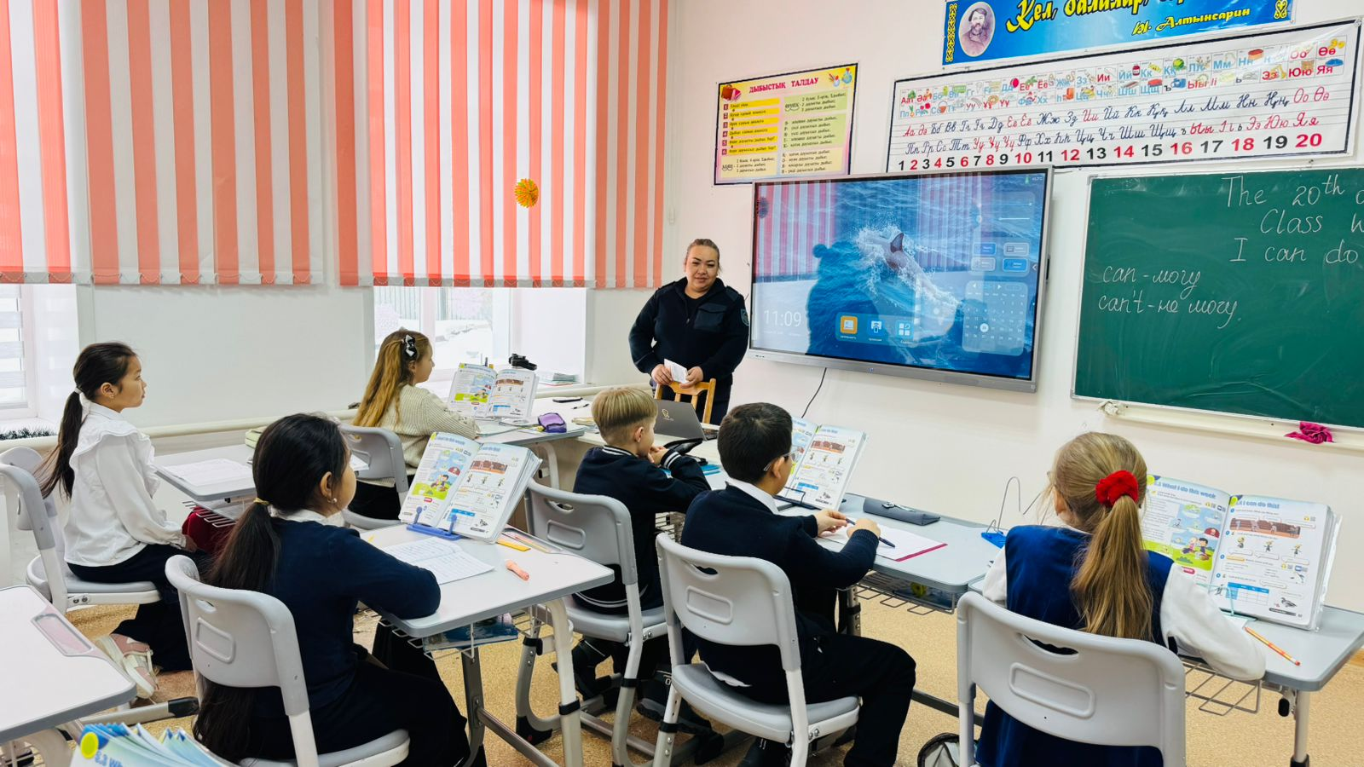
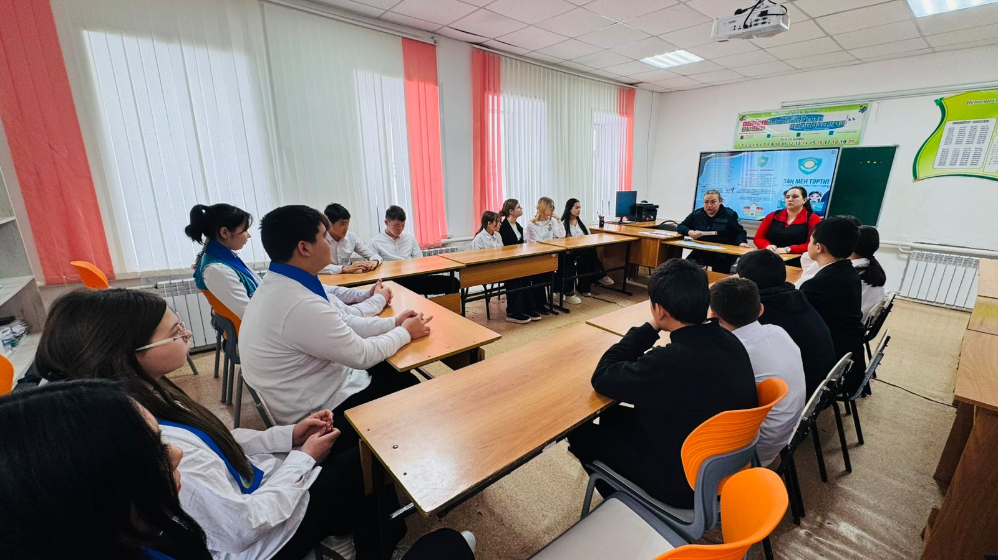
» Құқық қорғау қызметкері полиция майоры Абенова А.М. қатысуымен дөңгелек үстел

Slide 11
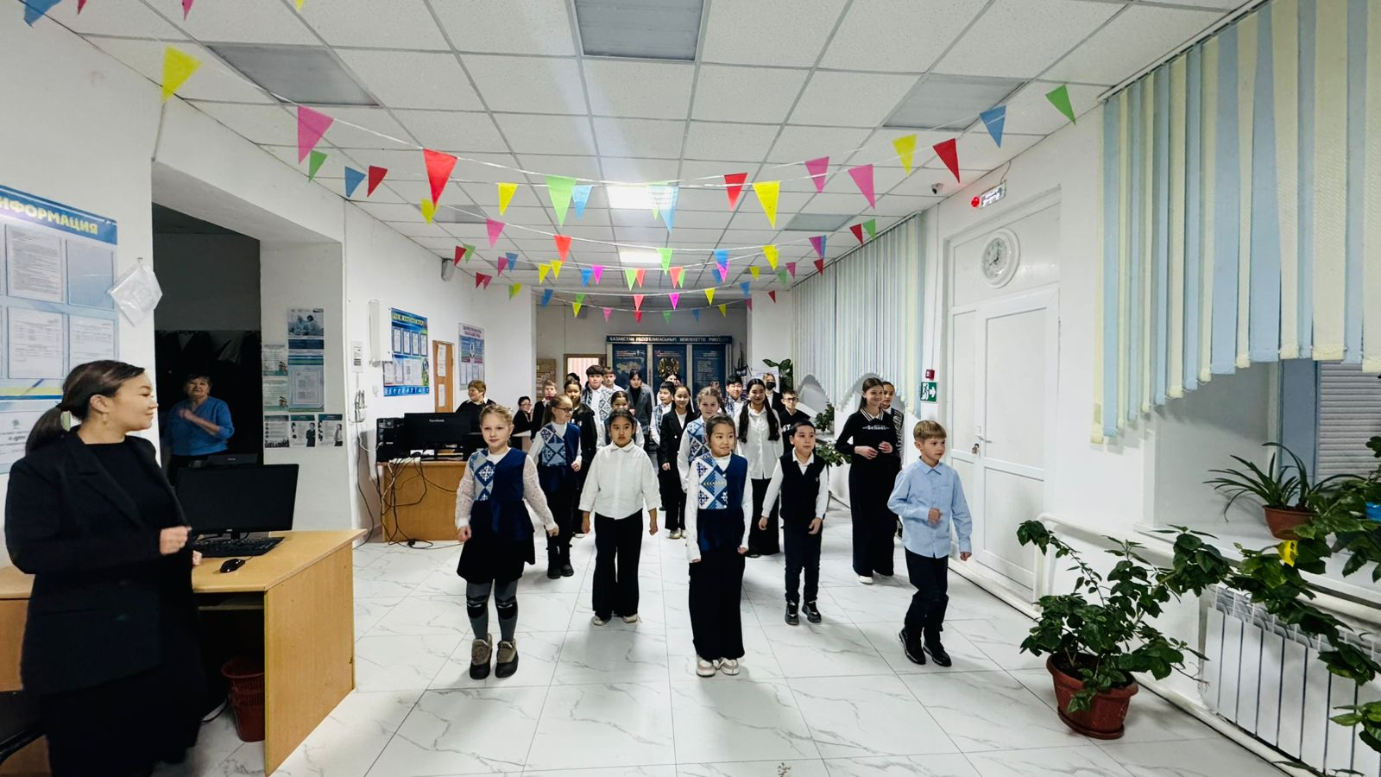
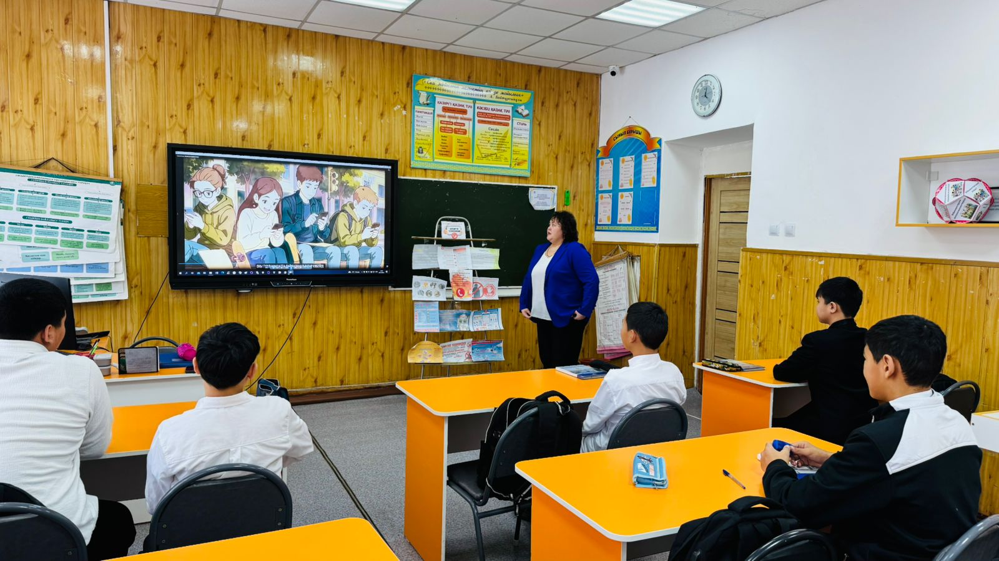
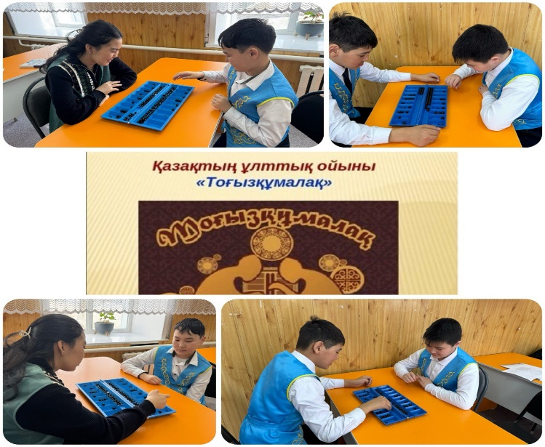
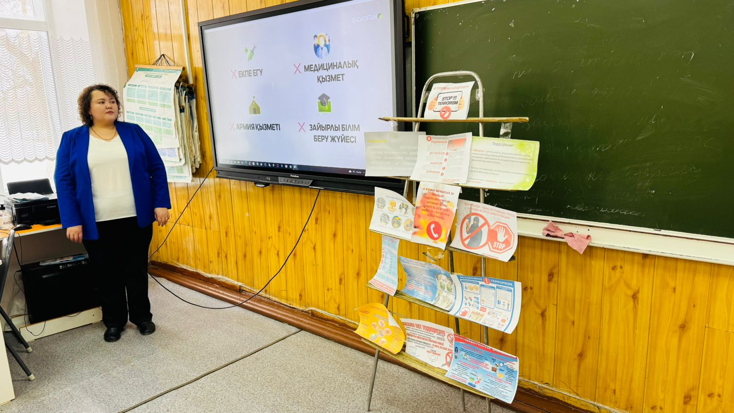
»
Күнделікті, апталық және айлық шаралардың өтуі
Үзіліс кезінде:
- «Қызықты үзіліс» , «Күй күмбірі» , «Ұлттық ойын ұлт қазынасы» іс шаралар өткізіледі.

Slide 12
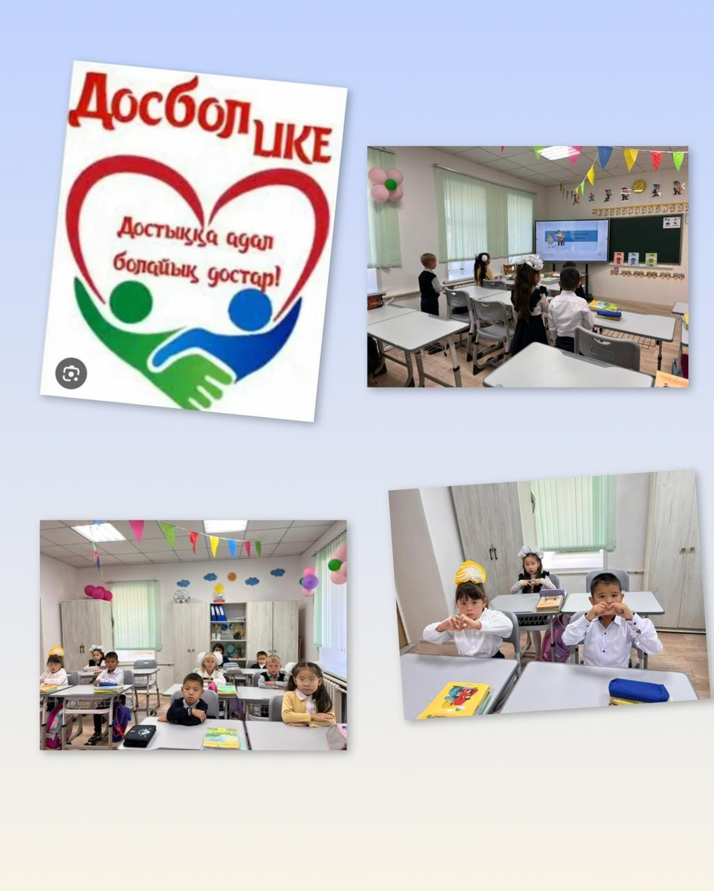
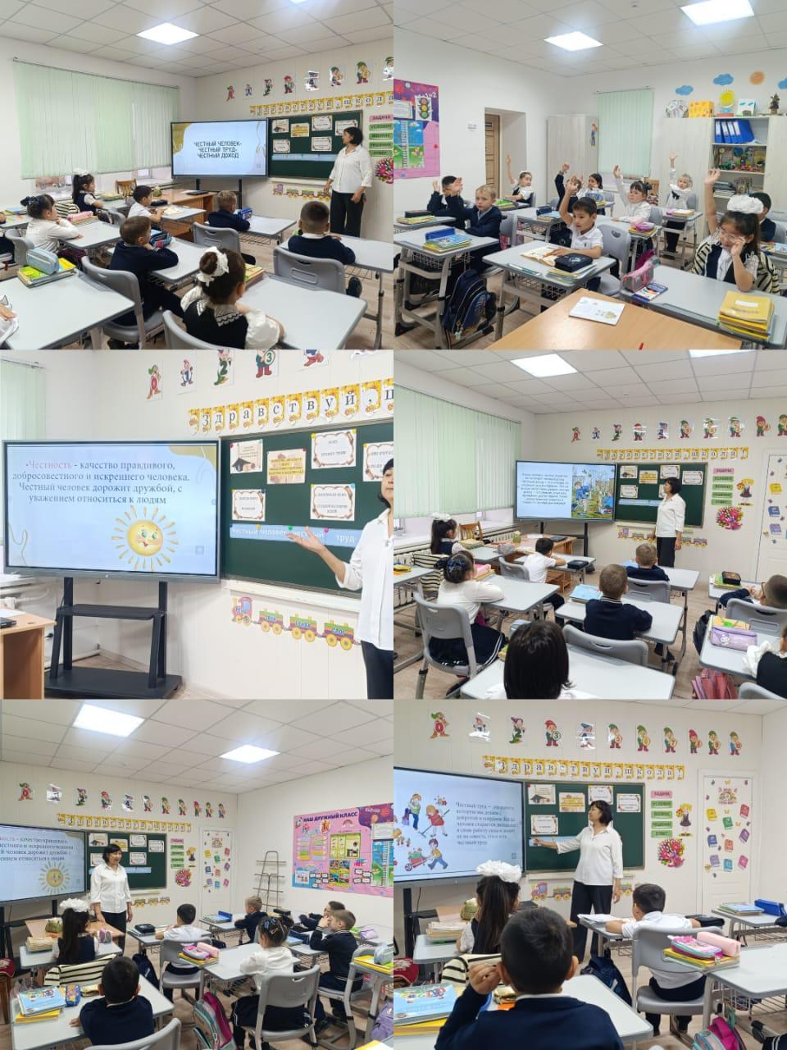
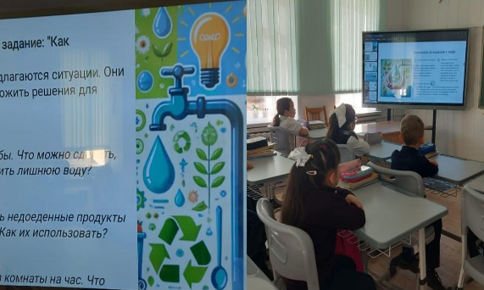
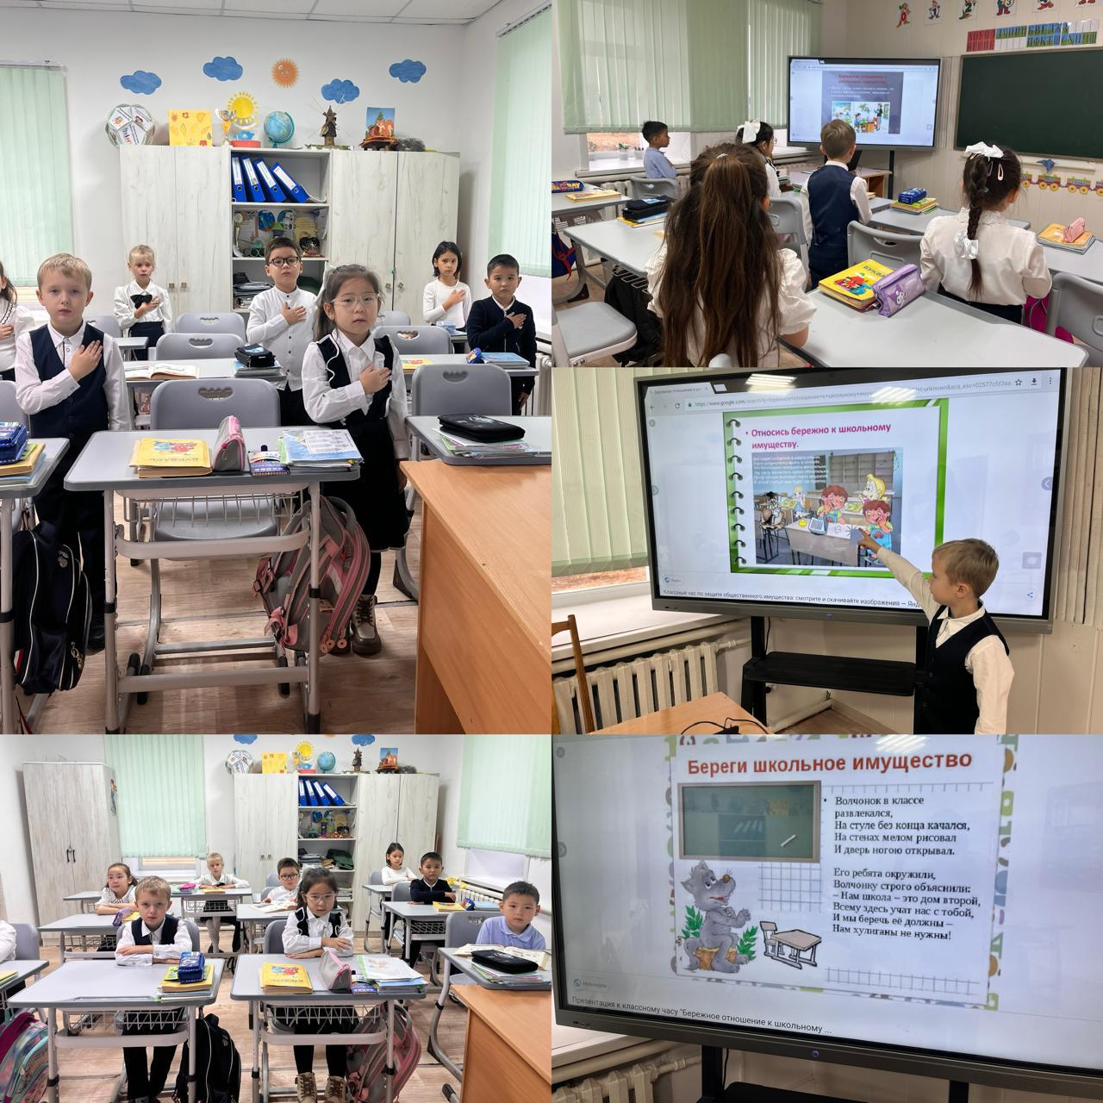
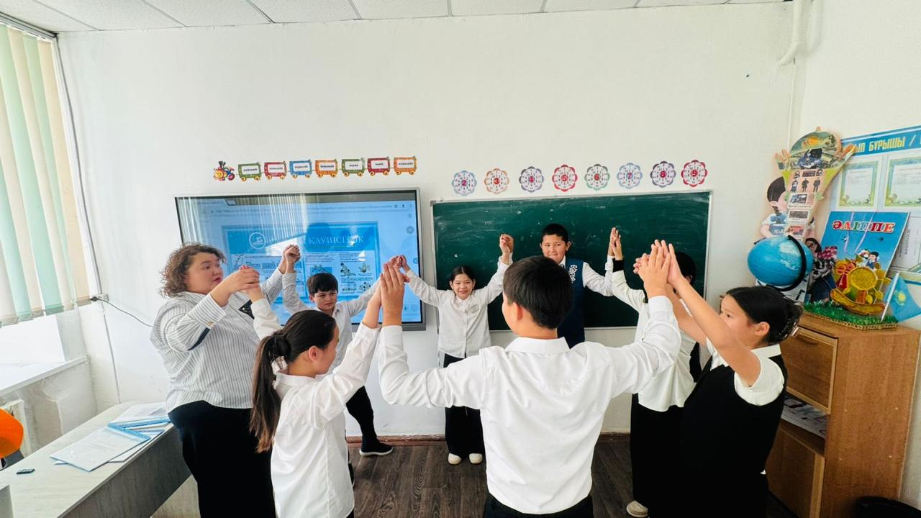
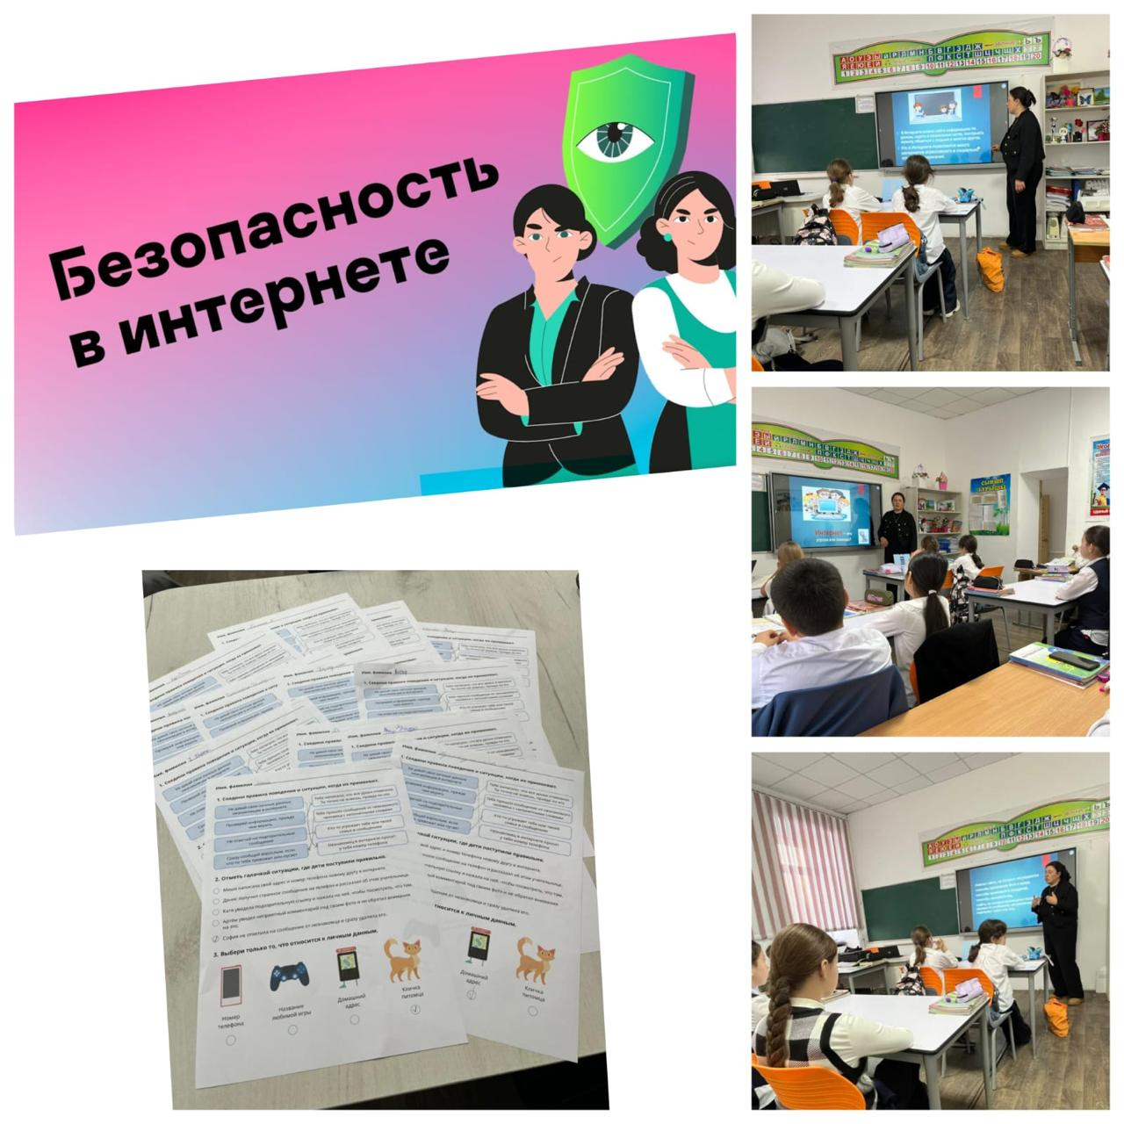
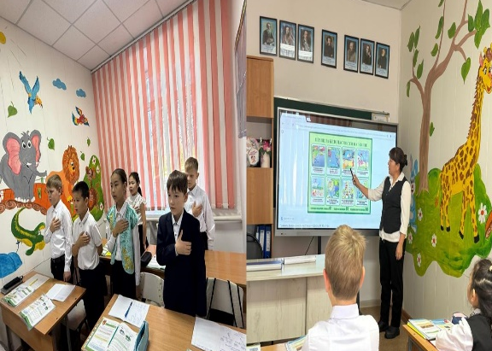
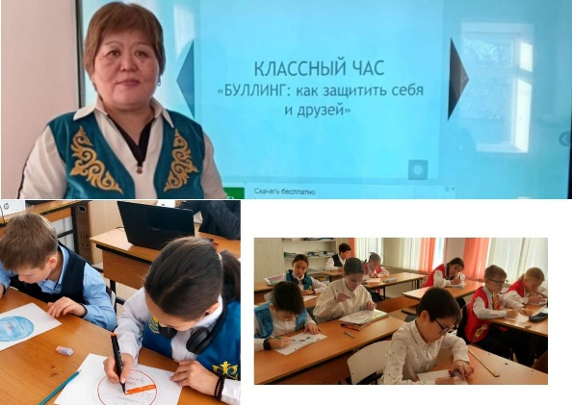

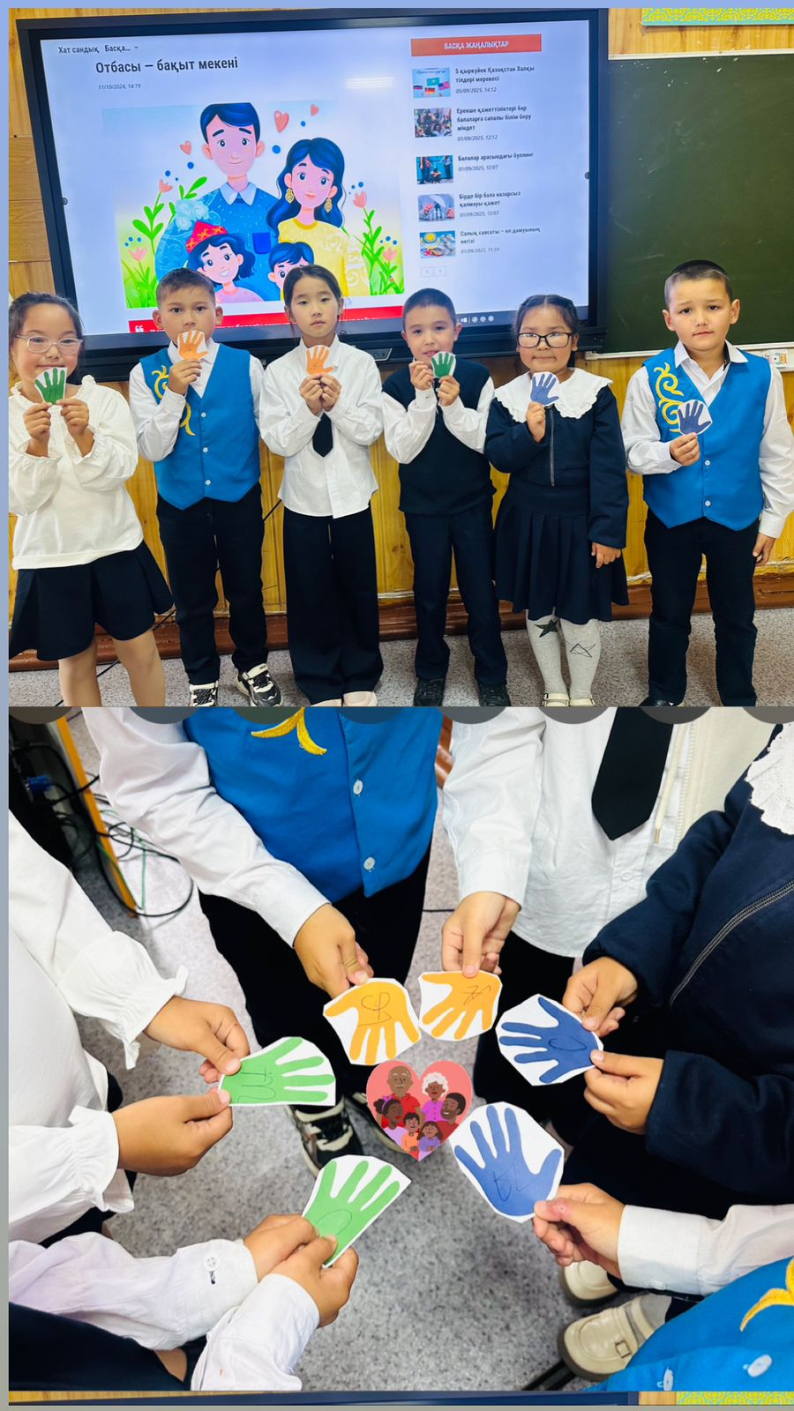
»
Алдын алу шаралары
• «Цифрлық әлемде қауіпсіз қадам» жобасы
• Буллингтен қорған!
• Ойынға салауатты көзқарас
• Өмірге салауатты қадам
• Қоғамдық мүлікті қорға!
• Қауіпсіз қоғам

Slide 13
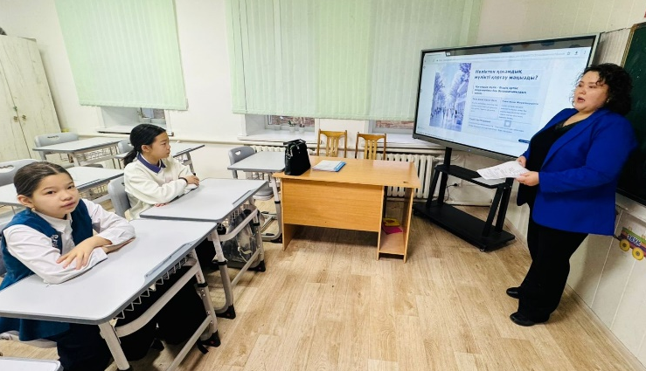
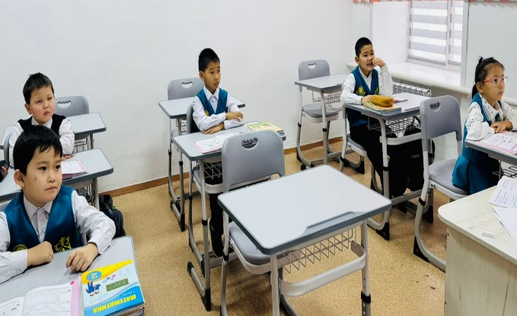
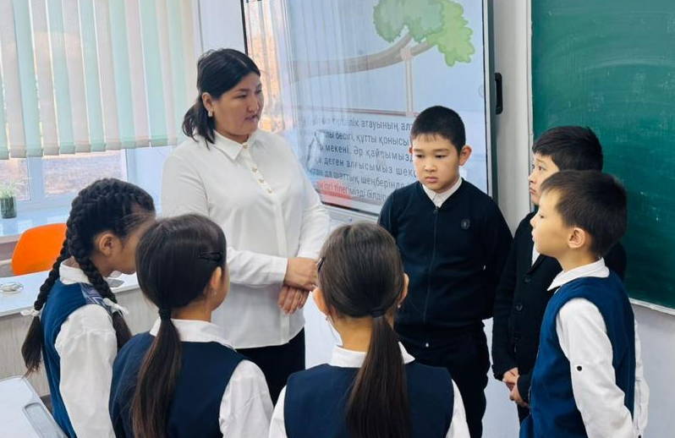
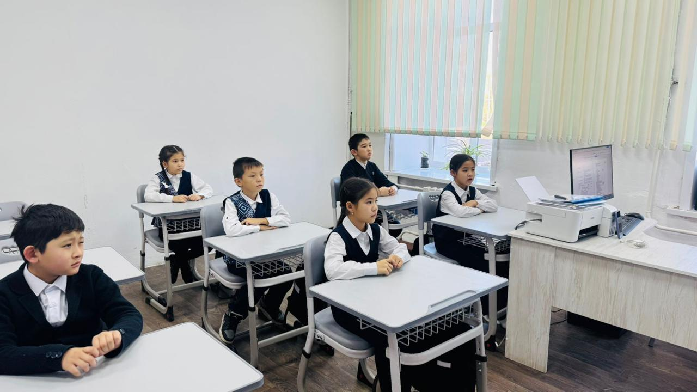
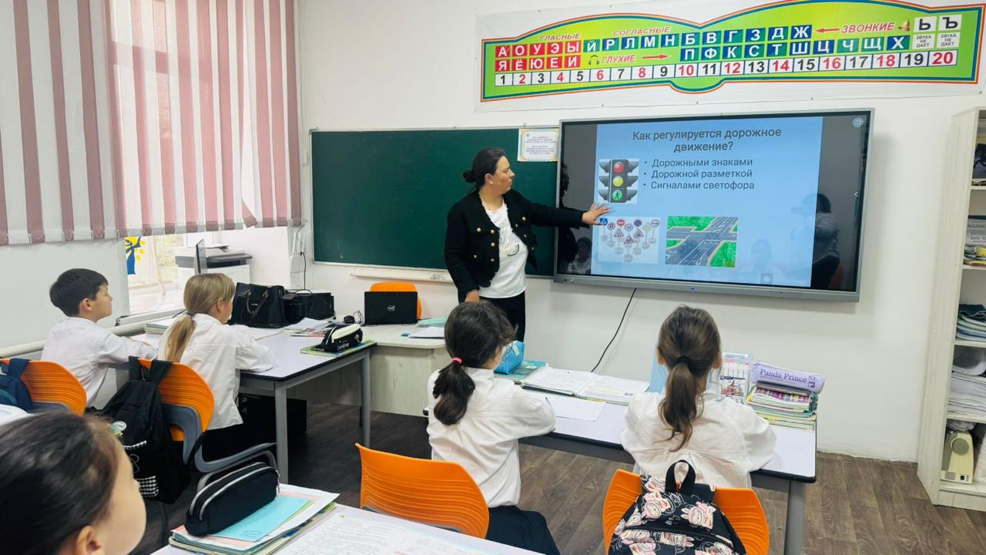
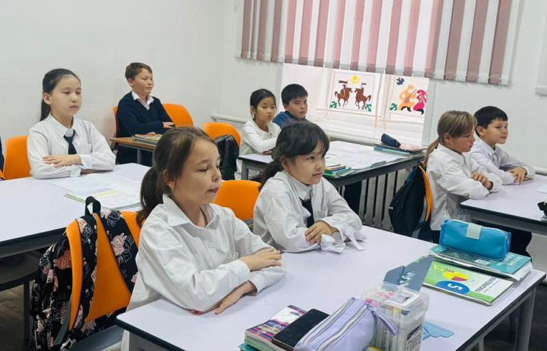
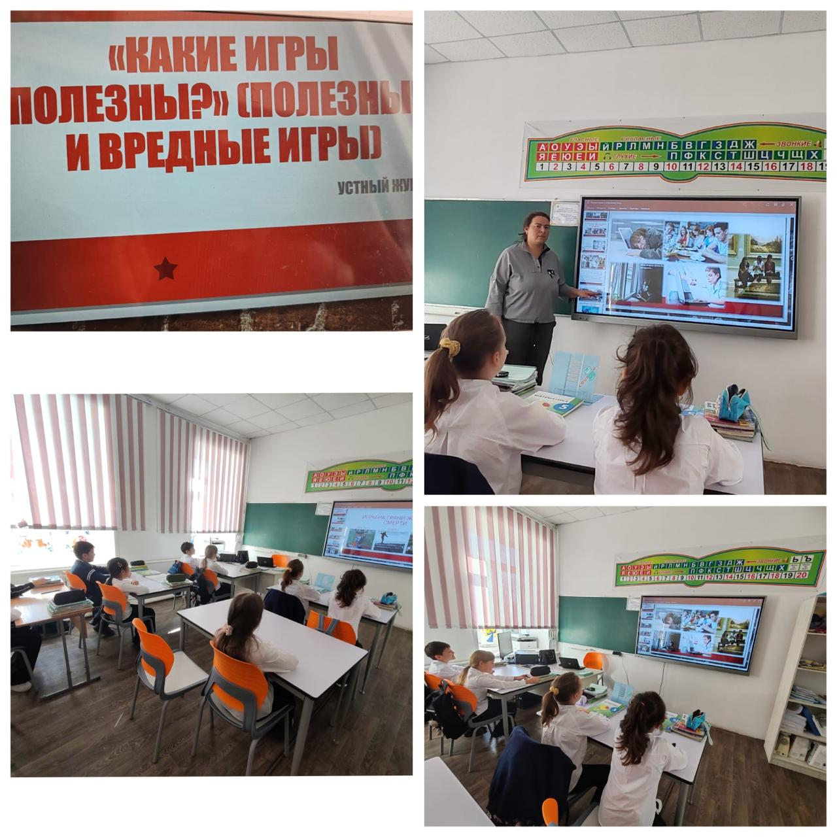
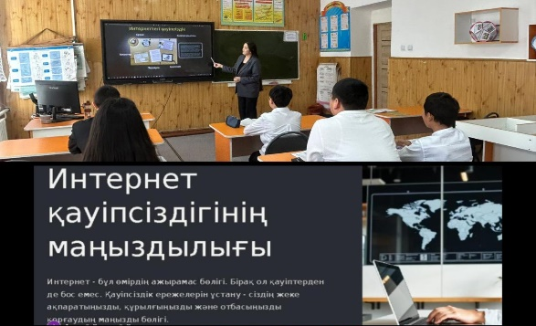
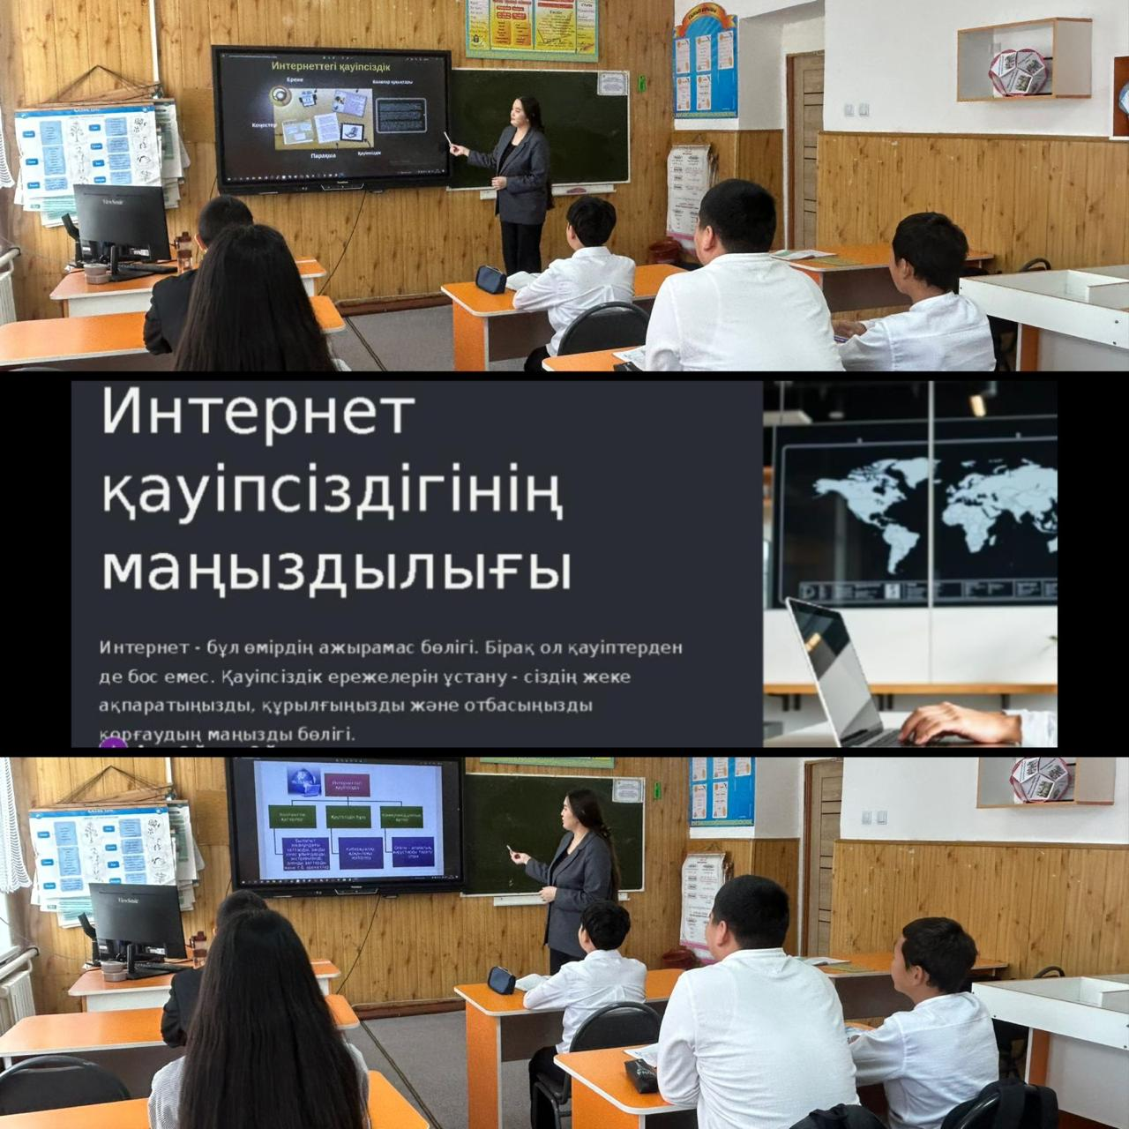
»
Қауіпсіздік шаралары
Қауіпсіздік шаралары
Апта сайын сынып сағаттарының
соңғы 10 минутында
және айына 2 рет біріккен жоспар
бойынша кездесу өтіп отырады.

Slide 14
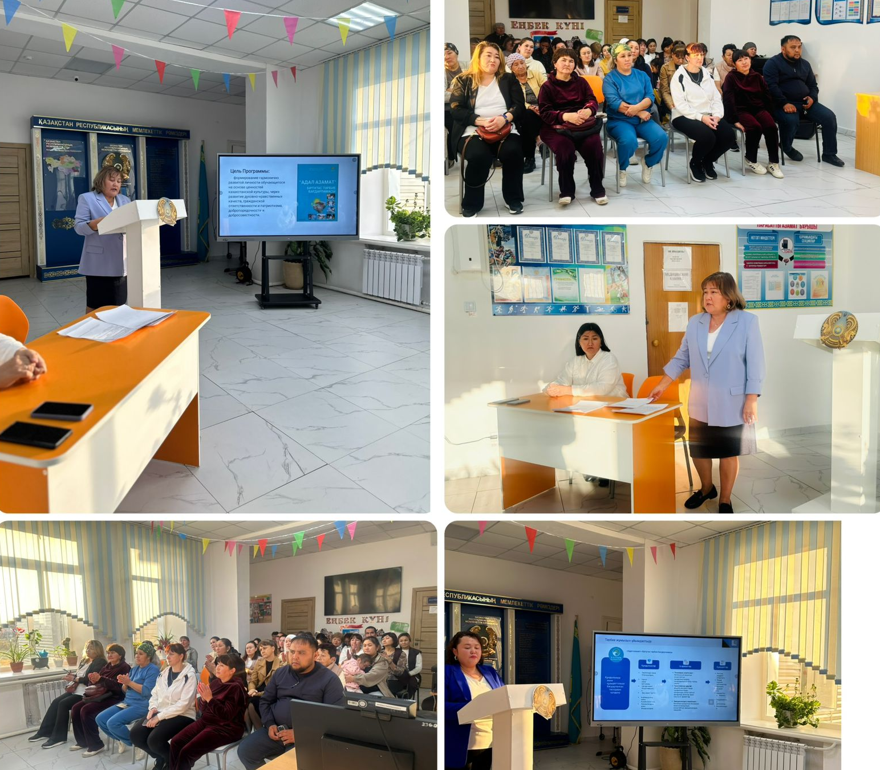
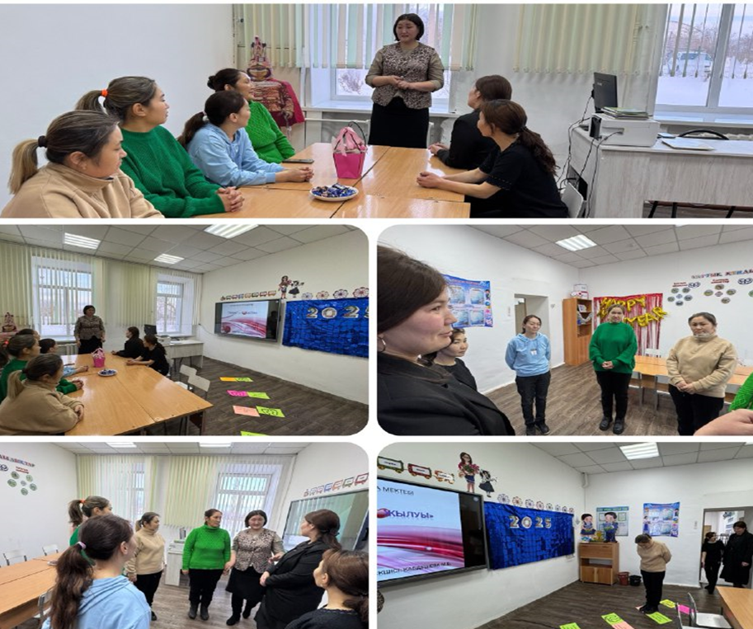
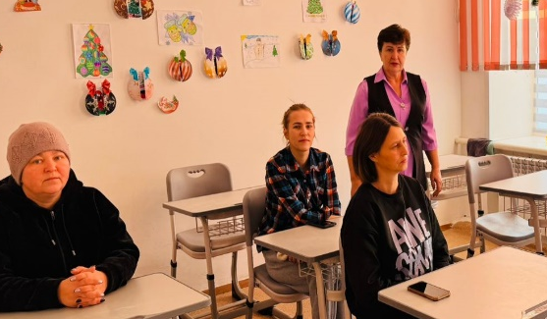
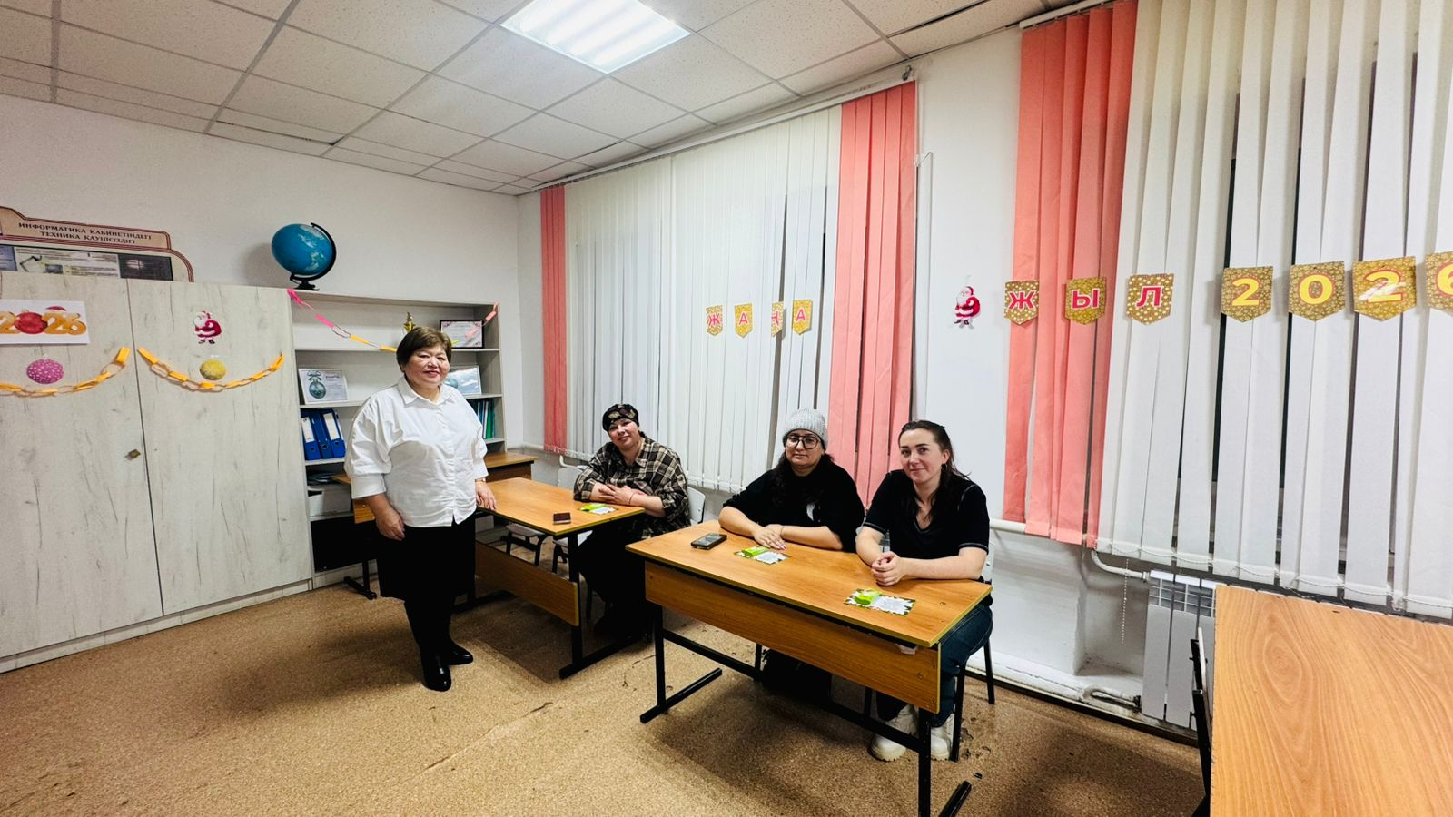
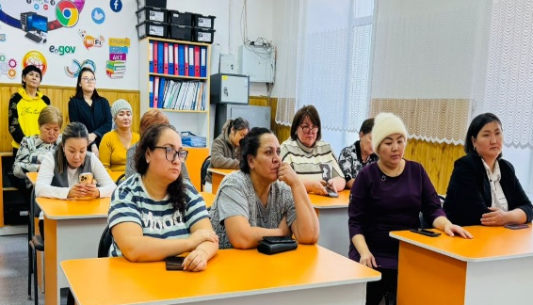
»
Ата-аналарды педагогикалық қолдау орталығы
Ата-аналар жиналыстарында буллингтің алдын алу жолдары түсіндірілді.
Жеке кеңестер беріліп, ата-аналарға психологиялық ұсыныстар ұсынылды.

Slide 15
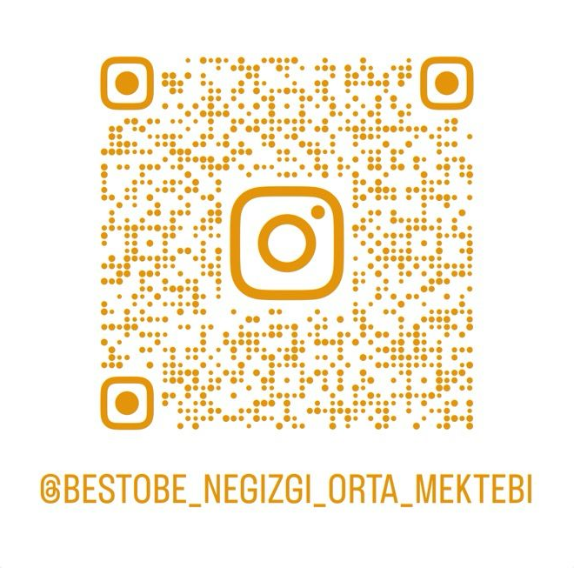
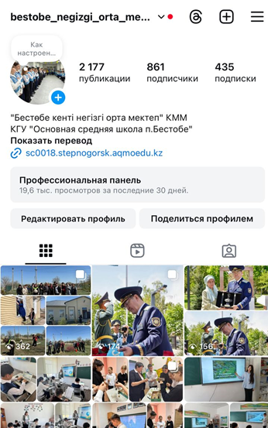
»
Ақпараттық және медиа қолдау
Мектептің өмірі туралы жариялымдарды, төмендегі QR код арқылы көре аласыздар!
http://sc0018.stepnogorsk.aqmoedu.kz
https://www.instagram.com/bestobe_negizgi_orta_mektebi
https://www.youtube.com/@Бестөбенегізгіортамектебі
https://www.facebook.com/share/1CcmQXEMoP/?mibextid=wwXIfr
Мектептің әлеументтік желісіне сілтемелер немесе QR код

